Slide 1
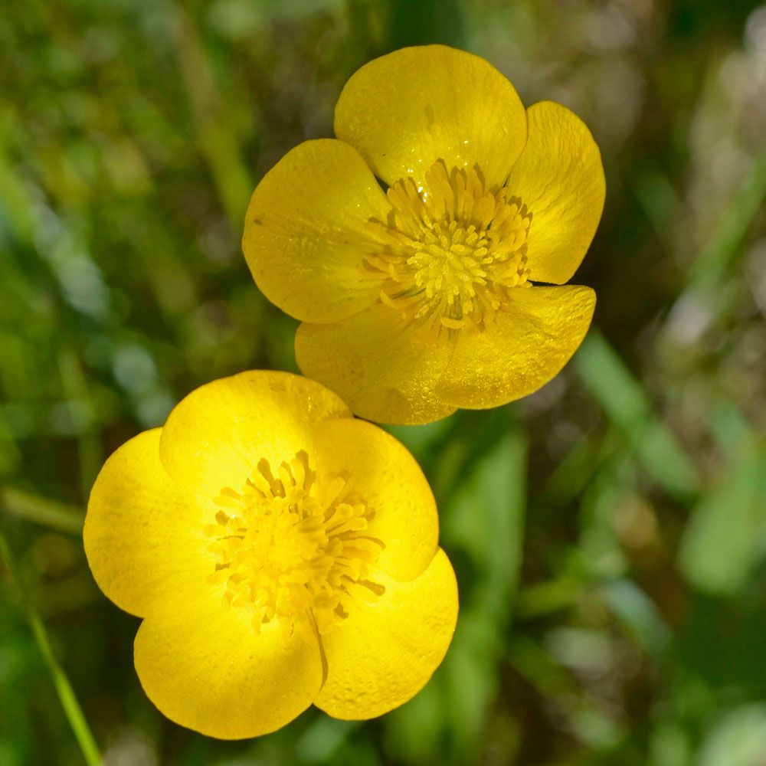
Overordnet tema for perioden: November – Januar SPRÅK OG SPRÅKGLEDE
Månedsbrev for januar, Smørblomst
Hovedmål:
Følge med på barnas kommunikasjon og språk og fange opp og støtte barn som har ulike former for kommunikasjonsvansker, som er lite språklig aktive eller som har sen språkutvikling (Årsplan s. 21
Sosiale mål:
De ansatte i barnehagen skal være bevisste rollemodeller som viser respekt for og anerkjenner hvert enkelt barn og sine kollegaer. Som rollemodeller skal de ansatte jobbe for å fremheve positiv språkbruk og positiv atferd (Handlingsplan for trygt og godt psykososialt barnehagemiljø i Våland-Barnehagene, 2021, s. )
Evaluering av desember:
Så var desember og 2023 over og vi skriver 2024. Desember har gått veldig fort. En måned som var fylt med masse kjekke opplvelser. Vi var i St. Petri kirken og så på skolegruppen som sang og spilte skuespill for oss. Lucia og nissefesten ble kjekke opplevelser for barna. Konserten av nøtteknekkeren i Stavanger Konserthus var helt magisk for store og små.

Slide 2
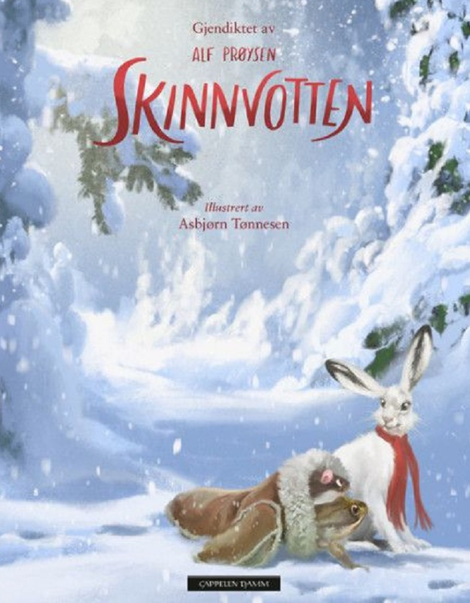
Månedsbrev for desember, Smørblomst
Måneden som kommer: Januar
Da var vi kommet til 2024. Nytt år og nye muligheter. Denne måneden begynner gruppene opp igjen. Skolegruppen skal begynne på vanntilvenning, så de vil gå hver onsdag til Eiganes skole. 3 og 4 års gruppene vil gå som vanlig på mandag og onsdager. Glitrende enhjørningsklubben vil være på tirsdager og fredager.
I de neste måneden vil temaet være Skinnvotten
Godt nytt år
Bamsefar labbediger
Ulven aldri mett
Haremann Hoppsadans
P.S
Fint om dere kan sjekke at barna har varme klær i skapet.
Villsvinet trynebrett
Revemor Silkesvans
Friskefrosk langelår
Pilemus Silkehår

